Slide 1


Pertemuan ke-12
KERJASAMA

Slide 2

Posisi dan Arti Penting Pembelajaran
Pertemuan ini membimbing mahasiswa untuk memahami arti pentingnya kerjasama dalam kehidupan, baik untuk kepentingan pribadi maupun kelompok (komunitas), serta mampu menciptakan kerjasama yang baik dalam kehidupannya.

Slide 3
Outcomes Prores Pembelajaran
Taxonomi Bloom | Outcomes
Memorizing | Mahasiswa memiliki pemahaman komprehensip tentang arti penting kerjasama dalam kehidupan.
Comprehension | Mahasiswa memahami konsep kerjasama dan implikasinya bagi kehidupan.
Application | Mahasiswa memiliki kemampuan mengembangkan kerjasama dalam upaya melakukan perbaikan hidup.
3

Slide 4
Buat Rencana Kerjasama Bisnis
Bentuk bisnis :
Kerjasama dengan siapa:
Bagaimana bentuk kerjasama
Mengapa harus kerjasama

Slide 5
KERJASAMA
Upaya pencapaian tujuan tidak hanya dilakukan melalui cara mengalahkan saingan, melainkan juga dapat dilakukan melalui kerjasama dan kolaborasi.
Kolaborasi adalah “ a purposive
relationship”.
(Schrage, 1995 : 29).

Slide 6
TUJUAN KERJASAMA
Memecahkan masalah
Menciptakan sesuai
Menemukan sesuatu dalam hambatan
(Schrage, 1995 : 29).

Slide 7
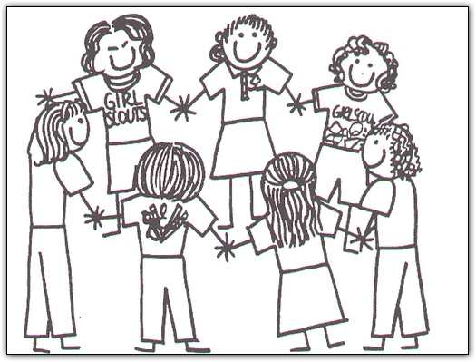
Mengapa Perlu Kerja Sama
Kebutuhan Manusia
Pembagian Tugas
Meringankan Tugas
Dilipat gandakan Pahala
Saling Menyempurnakan
Dekat dengan pertolongan-Nya
(Sutikno, 2011)

Slide 8
JENIS KERJASAMA
Kerjasama Langsung
  Sama-sama terlibat langsung pada objek yang sama
Kerjasama tidak langsung
  Tidak saling terlibat langsung

Slide 9
Hambatan Kerjasama
Keahlian
Waktu
Biaya
Kompetisi
Kearifan konvensional
(Schrage, 1995 : 29).

Slide 10
Kerjasama tim (teamwork) mutlak diperlukan.
  Teamwork terjadi hanya bila, anggota tim,
  mampu dan mau bekerja sama
  Kemampuan “sederhana” untuk bekerja sama
  menghargai orang lain,
  memperluas wawasan pengetahuan,
  mengungkapkan ide, pendapat dan tanggapan
  bernegosiasi

Slide 11
Selesai

